Slide 1



TRƯỜNG TIỂU HỌC LÊ VĂN THẾ
KHOA HỌC – LỚP 4
Tuần 11 – Tiết 1
BA THỂ CỦA NƯỚC.

Slide 2

KIỂM TRA BÀI CŨ
- Nước có những tính chất gì?
- Nước là một chất lỏng trong suốt, không màu, không mùi, không vị, không có hình dạng nhất định.
- Nước chảy từ cao xuống thấp, lan ra khắp mọi phía.
- Nước thấm qua một số vật và hòa tan được một số chất.

Slide 3
- Nêu một số chất có thể hòa tan trong nước?
+ Đường, muối, bột ngọt,…

Slide 4
Thứ hai ngày 29 tháng 11 năm2021
Khoa học
Ba thể của nước
Mục tiêu:
- Nêu được nước tồn tại ở ba thể: lỏng, khí, rắn.
- Biết được sự chuyển thể của nước từ thể lỏng sang thể khí, từ thể lỏng sang thể rắn và ngược lại
- Hiểu vẽ và trình bày được sơ đồ sự chuyển thể của nước.

Slide 5
Thứ hai ngày 29 tháng 11 năm2021
Khoa học
Ba thể của nước
Hoạt động 1: Tìm hiểu hiện tượng nước từ thể lỏng chuyển thành thể khí và ngược lại.

Slide 6
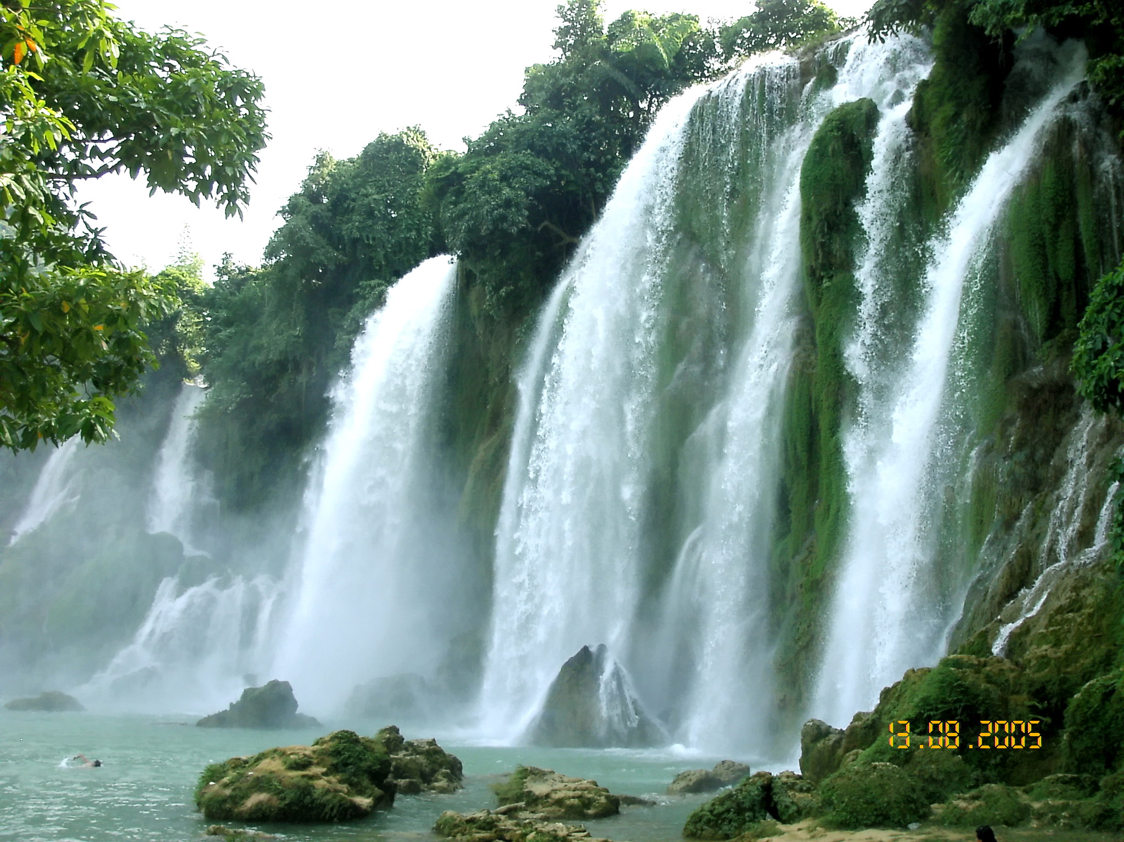
+ Bức tranh chụp cảnh gì?
Thác nước đang chảy mạnh từ trên cao xuống
Hình 1

Slide 7
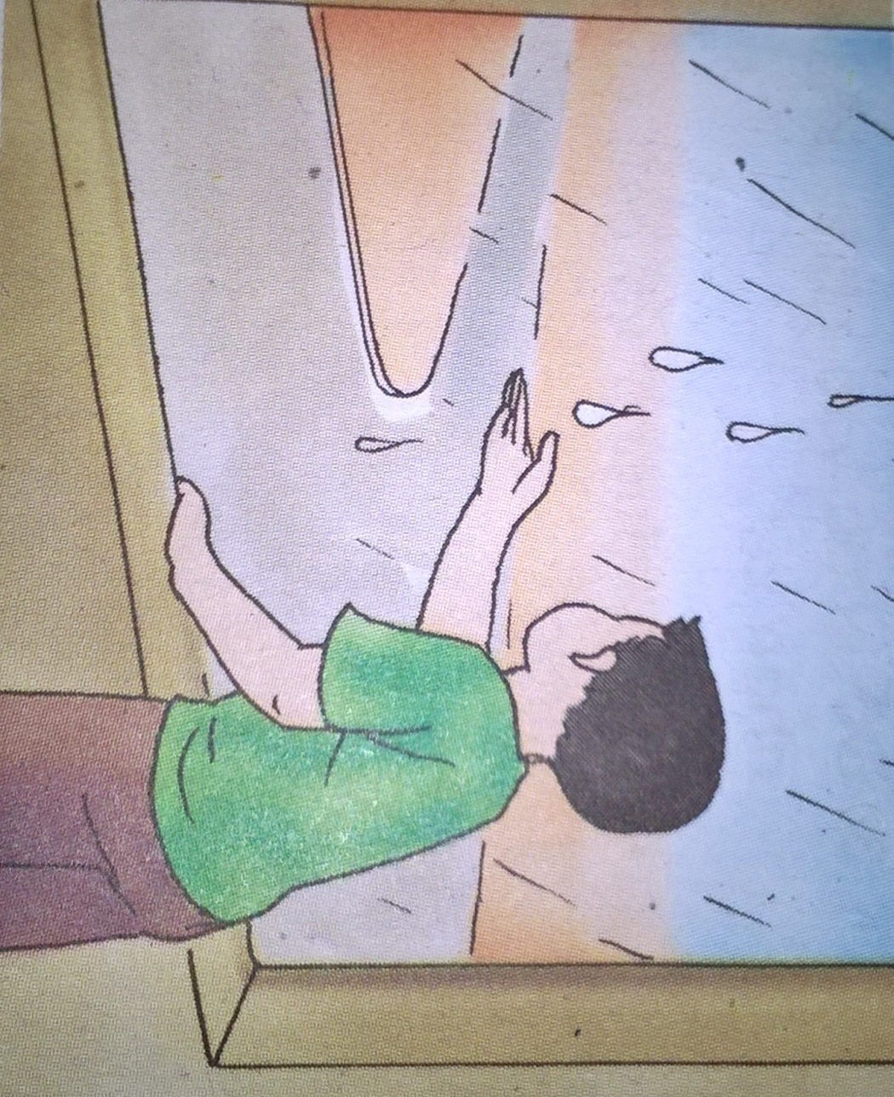
+ Bức tranh vẽ cảnh gì?
Trời đang mưa, ta nhìn thấy những giọt nước mưa và bạn nhỏ có thể hứng được mưa.
Hình 2

Slide 8


Hình 1
Hình 2
- Hình 1 và hình 2 cho ta thấy nước ở thể nào?
+Hình 1 và hình 2 cho ta thấy nước ở thể lỏng.

Slide 9
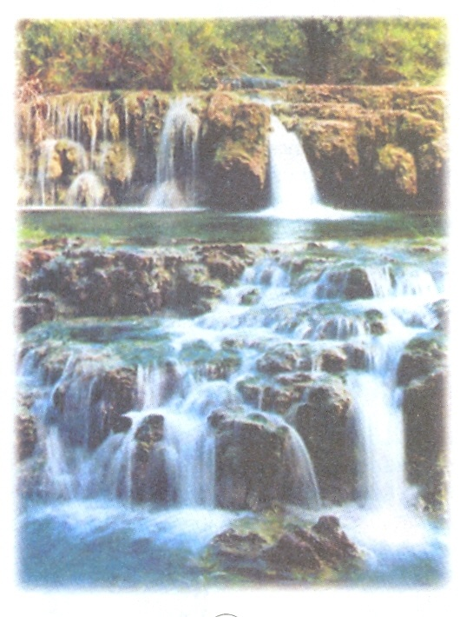
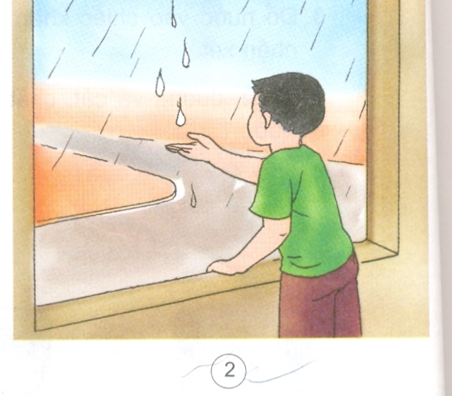
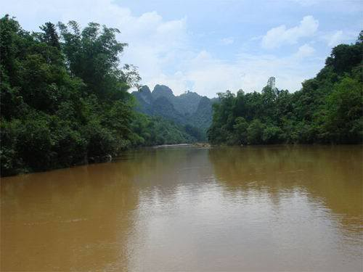
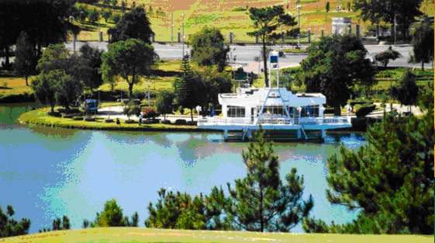
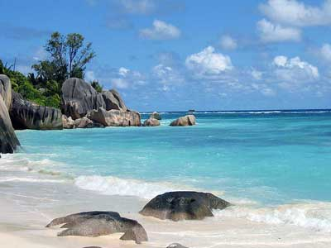
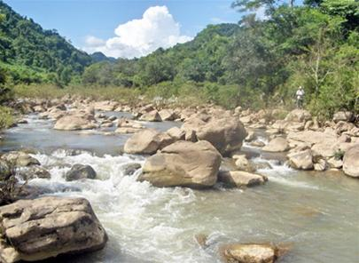
-Nêu ví dụ về nước ở thể lỏng?
+Nước ở thể lỏng còn có ở ao, hồ, sông, biển, nước giếng, nước máy,…
Nước mưa
Nước sông
Nước ao, hồ
Nước biển
Nước suối

Slide 10
- Khi đổ nước nóng ra ly ta thấy hiện tượng gì xảy ra?
+ Khi đổ nước nóng ra ly ta thấy có khói mỏng bay lên.
- Khói mỏng đó được gọi là gì?
+ Khói mỏng đó được gọi là hơi nước.
Hơi nước là nước ở thể khí

Slide 11
- Khi úp đĩa lên ly nước nóng khoảng một vài phút rồi nhấc đĩa ra. Ta thấy có hiện tượng gì xảy ra trên mặt đĩa?
+ Có nhiều hạt nước đọng trên mặt đĩa.
- Vậy hiện tượng đó gọi là gì?
+ Hiện tượng hơi nước ngưng tụ lại thành nước.

Slide 12
* Qua hai hiện tượng trên em có nhận xét gì?
* Nước có thể chuyển từ thể lỏng sang thể khí và từ thể khí sang thể lỏng.
Notes:
BÀN CHÂN KÌ DIỆU

Slide 13
Sự chuyển thể của nước từ thể lỏng sang thể khí và từ thể khí sang thể lỏng.
Thể lỏng
Ngưng tụ
Bay hơi
Thể khí
Kết luận: Nước ở thể lỏng bay hơi nước thành thể khí. Nước ở nhiệt độ cao biến thành hơi nước nhanh hơn nước ở nhiệt độ thấp. Hơi nước là nước ở thể khí. Hơi nước không thể nhìn thấy bằng mắt. Hơi nước gặp lạnh ngưng tụ thành nước ở thể lỏng.

Slide 14
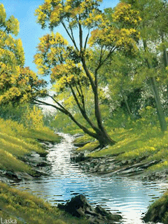

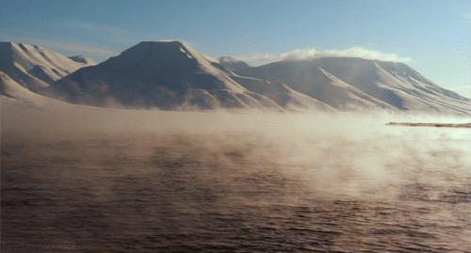
Nước ở thể lỏng
Nước ở thể khí
Nước ở thể khí và thể lỏng nước không có hình dạng nhất định.
- Ở thể khí và thể lỏng nước có hình dạng nhất định không?

Slide 15
Nêu ví dụ về sự chuyển thể của nước từ thể lỏng sang thể khí

Slide 16
Hoạt động 2: Tìm hiểu hiện tượng nước từ thể lỏng chuyển thành thể rắn và ngược lại.

Slide 17
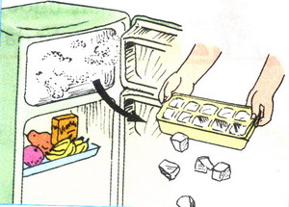
+ Đặt khay có nước vào ngăn làm đá của tủ lạnh, sau vài giờ lấy khay ra, nước trong khay đã thành cục.
( thể rắn)
- Đặt khay có nước vào ngăn làm đá của tủ lạnh, sau vài giờ lấy khay ra. Hiện tượng gì sẽ xảy ra đối với nước trong khay?

Slide 18
+ Hiện tường đó gọi là đông đặc.
- Hiện tượng đó gọi là gì?
- Nước ở thể rắn có hình dạng nhất định
- Nước ở thể rắn có hình dạng nhất định không?
- Kết luận: Khi để nước vào nơi có nhiệt độ 0⁰C hoặc dưới 0⁰C với một thời gian nhất định ta có nước ở thể rắn. Hiện tượng nước từ thể lỏng biến thành thể rắn gọi là đông đặc. Nước ở thể rắn có hình dạng nhất định.

Slide 19
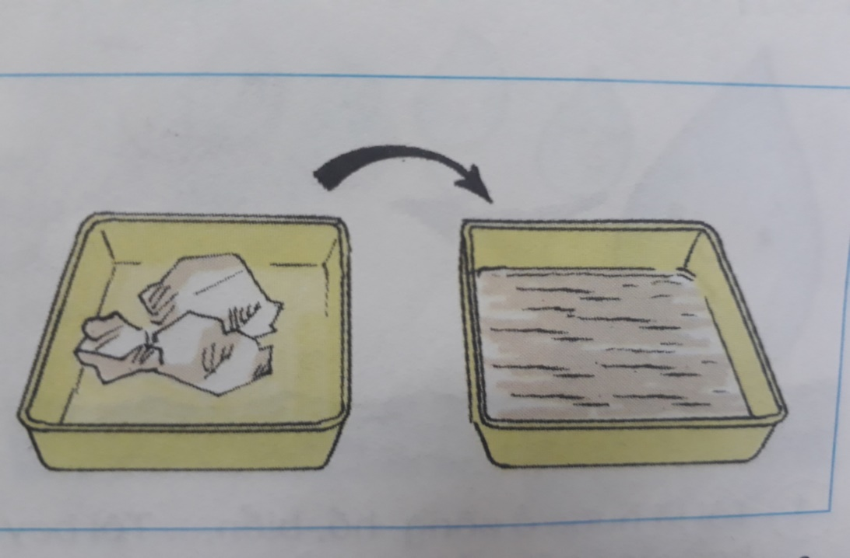
+ Nước đá chảy thành nước ở thể lỏng.
- Để khay nước đá ở ngoài tủ lạnh, hiện tượng gì sẽ xảy ra?
+ Hiện tượng đó gọi là nóng chảy.
- Hiện tượng đó gọi là gì?
- Kết luận: Nước đá bắt đầu nóng chảy thành nước ở thể lỏng khi nhiệt độ trên 0⁰C. Hiện tượng nước từ thể rắn biến thành thể lỏng được gọi là nóng chảy.

Slide 20
* Sự chuyển thể của nước từ thể lỏng sang thể rắn và từ thể rắn sang thể lỏng.
Thể lỏng
Nóng chảy
Đông đặc
Thể rắn

Slide 21
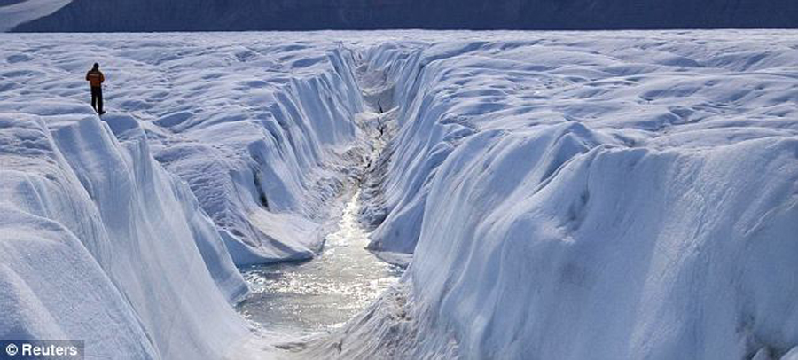
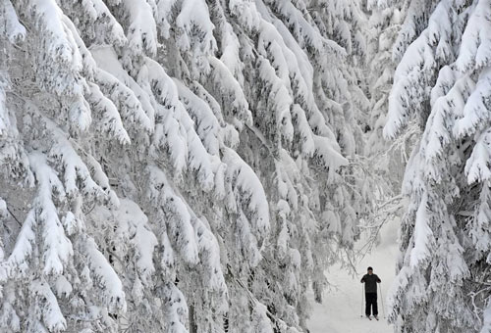
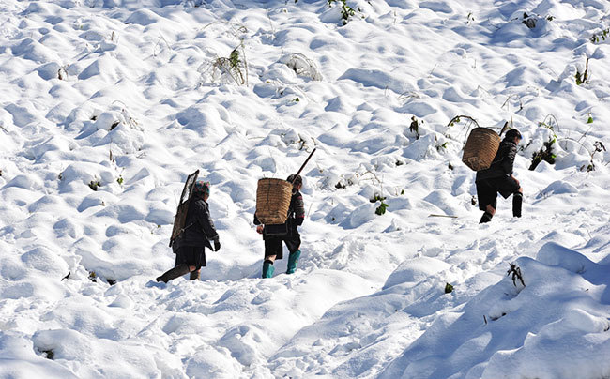
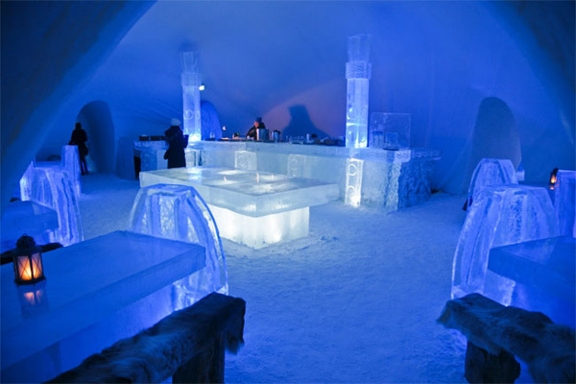
Băng ở Bắc Cực
Tuyết ở Nga
Băng ở dãy núi Tây Côn Lĩnh tỉnh Hà Giang (Việt Nam)
Công trình làm từ băng đá

Slide 22
Hoạt động 3: Vẽ sơ đồ sự chuyển thể của nước

Slide 23
- Nước tồn tại ở những thể nào?
* Nước tồn tại ở thể rắn, thể lỏng, thể khí.
- Nước ở các thể có tính chất chung và riêng như thế nào?
* Nước ở cả 3 thể đều trong suốt, không có màu, không có mùi, không có vị.
* Nước ở thể lỏng và thể khí không có hình dạng nhất định. Nước ở thể rắn có hình dạng nhất định.
Notes:
BÀN CHÂN KÌ DIỆU

Slide 24

Sơ đồ sự chuyển thể của nước:
Thể
khí
Bay hơi
Ngưng tụ
Thể
lỏng
Thể
lỏng
Nóng chảy
Đông đặc
Thể
rắn
Notes:
BÀN CHÂN KÌ DIỆU

Slide 25
* Kết luận:
Nước có thể tồn tại ở thể lỏng, thể khí(hơi) và thể rắn. Nước ở thể lỏng và thể khí không có hình dạng nhất định. Nước ở thể rắn(nước đá) có hình dạng nhất định.

Slide 26

DẶN DÒ
- Học thuộc lòng phần bài học trong sách giáo khoa.
- Chuẩn bị: Vòng tuần hoàn của nước trong tự nhiên.

Slide 27

CHÀO TẠM BIỆT CÁC EM !

